Slide 1


GIAO TIẾP VÀ KẾT NỐI

Slide 2


NHỮNG CÁCH CHÀO ĐỘC ĐÁO
BÀI 17
BÀI 17
TIẾT 3
VIẾT

Slide 3

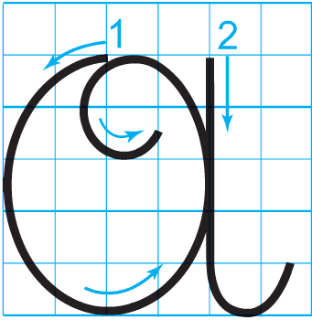
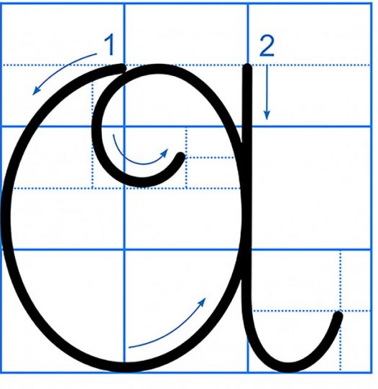
CHỮ HOA F
Viết chữ hoa F

Slide 4
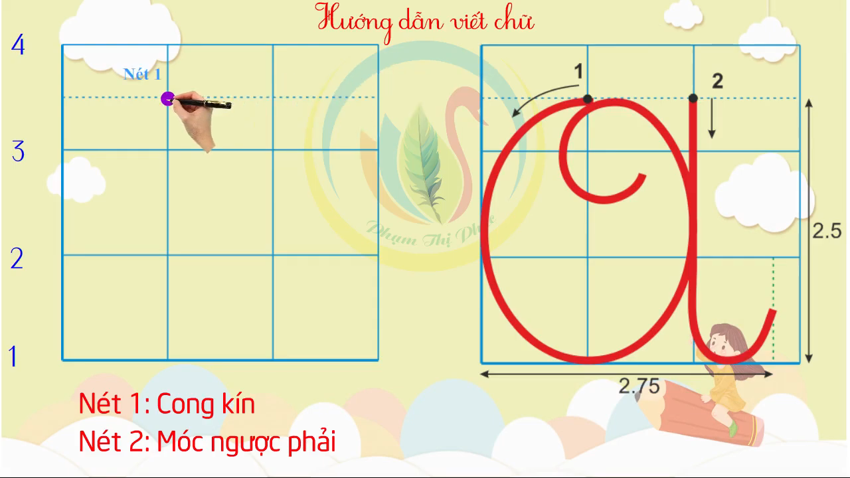
Viết chữ hoa F (cỡ nhỏ)

Slide 5
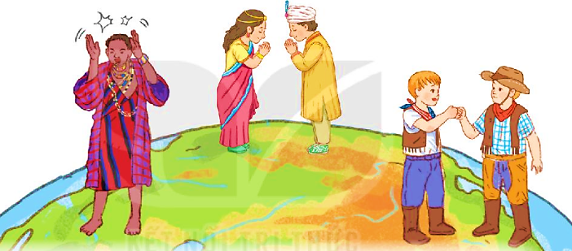

VIẾT ỨNG DỤNG
ƌζ em bū λμϜn cùng εung jŎ ηà.
a. Chữ cái nào được viết hoa?
b. Khoảng cách giữa các chữ ghi tiếng như thế nào?
c. Những chữ cái nào cao 2.5 li ?
→ Chữ F.
→ Khoảng cách giữa các chữ ghi tiếng là 1 con chữ o.
→ Chữ F, h, b, g.

Slide 6

LUYỆN VIẾT VỞ
Học sinh viết vào vở Tập viết 2 tập hai.

